Slide 1
Научная конференция «Системы компьютерного зрения - 2023»
Тема: «Технология анализа естественного языка в медицине: методы, инструменты и решения»
Докладчик: Совва Валерия
Студент гр. бПКР-211

Slide 2
Что такое естественный язык?
Естественные языки - это исторически сложившиеся в обществе звуковые (речь), а затем и графические (письмо) информационные знаковые системы.
Они возникли для закрепления
и передачи накопленной
информации в процессе
общения между людьми.

Slide 3
Обработка естественного языка
Обработка естественного языка
(Natural Language Processing) - направление исследований в области компьютерной лингвистики, информатики, информационной инженерии и искусственного интеллекта, которое
изучает проблемы понимания,
анализа и синтеза естественного
языка (речи и текстов) с
помощью компьютера.

Slide 4
Для работы с неструктурированными данными нужны особые методы
Алгоритмы и методы датамайнинга
Алгоритмы обработки естественных языков
Машинное обучение

Slide 5
Сложности в обработке естественного языка
#1. Проблема семантики: в поисках смысла
#2. Проблема определения эмоций и тональности

Slide 6
#1
Прагматика и дискурс
- У моей мамы гипертония.
Недавно поставили СД1.
- У нас то же самое.
Имена и фамилии людей
- Воретиген Непарвовек
- Это была жена губернатора Чукотки
Романа Абрамовича Ирина
Неоднозначность
- I like Apple
#2
«Единственно хорошее, что есть в этом ресторане, это его название»

Slide 7
NLP в медицине

Slide 8
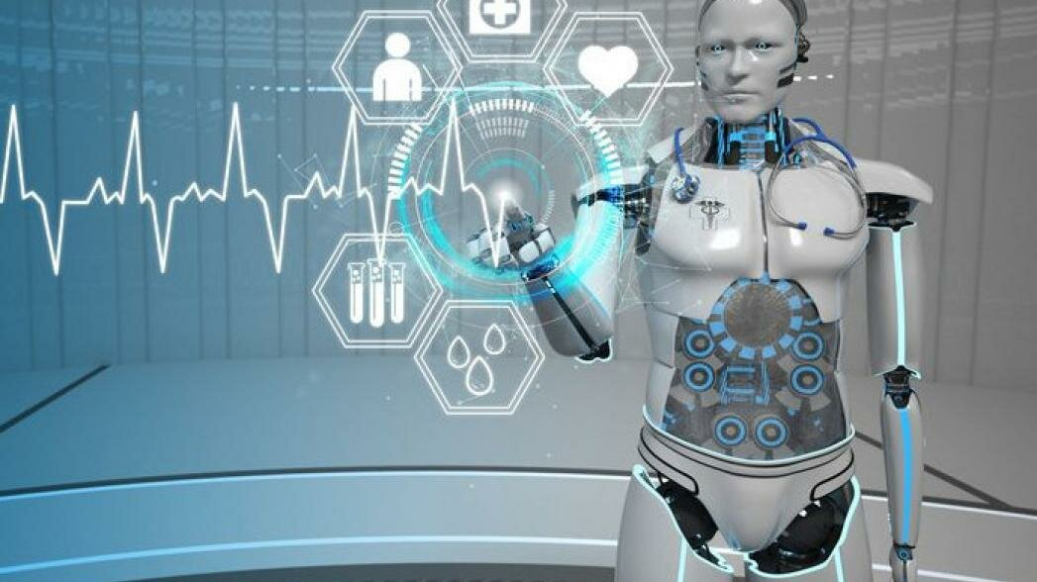
Упрощение работы с электронными картами (ЭМК)
Электронные медицинские карты, или ЭМК, — это аналоги привычных нам бумажных карт. Задача электронной карты — упростить документооборот и снизить объемы бумажной работы.

Slide 9
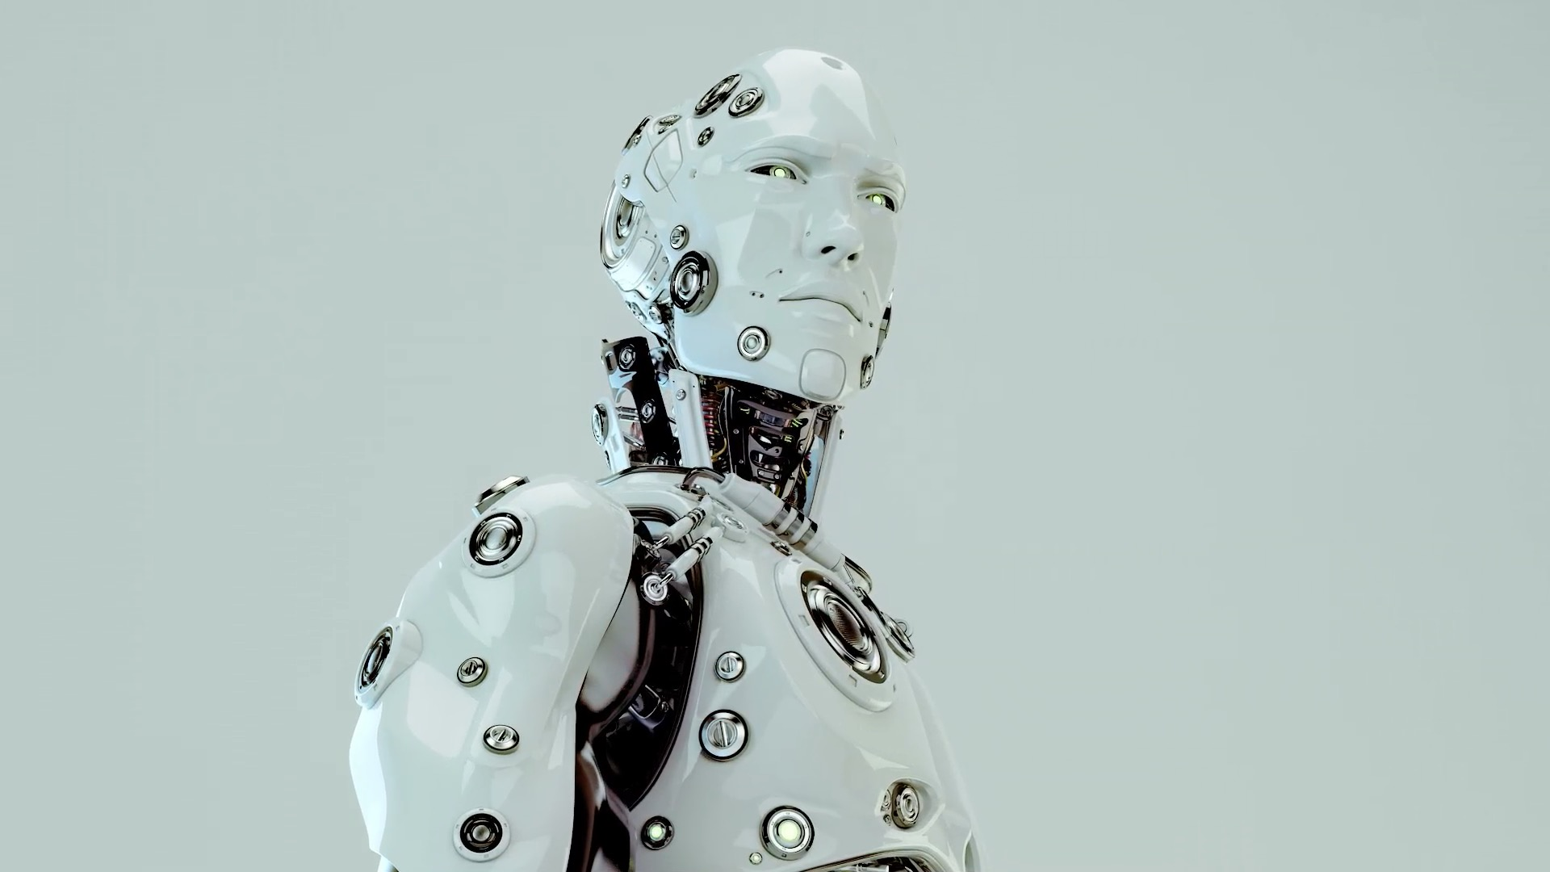
Извлечь полезные знания из «текстового пузыря» проблематично.
«18 февраля у меня заболела голова с левой стороны, к вечеру поднялась температура до 39. На следующий день область головной боли увеличилась, головокружения не было»
Головная боль — появилась 18.02; локализация: слева; динамика: 19.02 — увеличение области.
Температура — 18.02; значение: 39 градусов.
Головокружение — симптом отсутствовал.

Slide 10
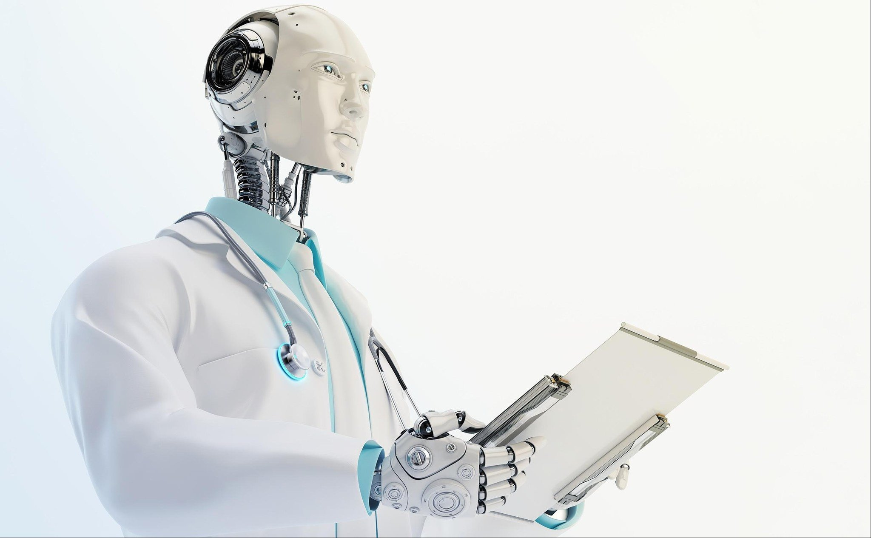
Помощь в принятии клинических решений (CDS)
Системы поддержки принятия врачебных решений (clinical decision support, CDS) предоставляют автоматизированную помощь врачам при постановке диагноза, назначении лечения, определении дозировки препаратов и так далее.

Slide 11
Заключение
NLP — это перспективное направление, которое позволит поднять качество медицинского обслуживания на новый уровень.

Slide 12
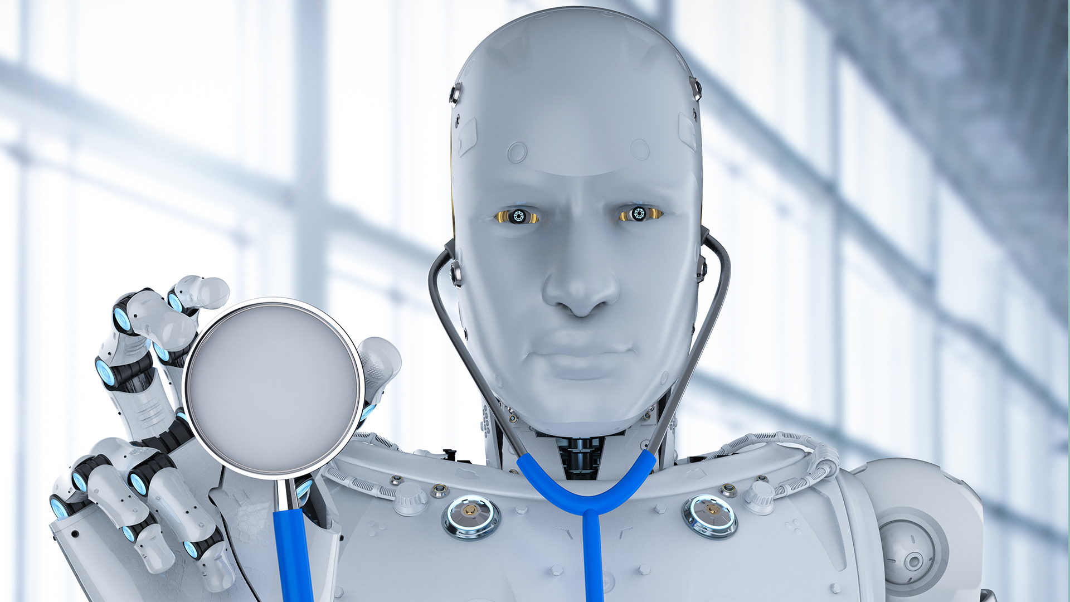
Спасибо за внимание!

